Slide 1



Presentación Etapa 1 Proyecto Capstone
Portafolio de Título Ingeniería en Informática

Slide 2
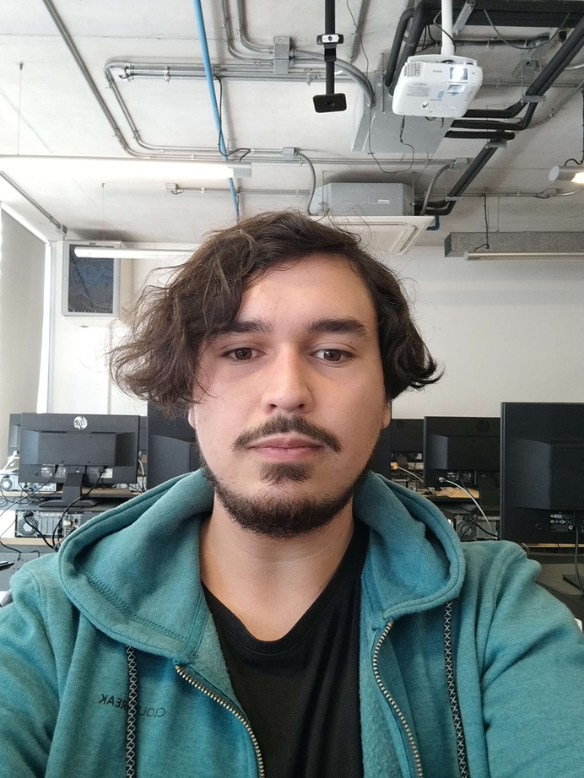
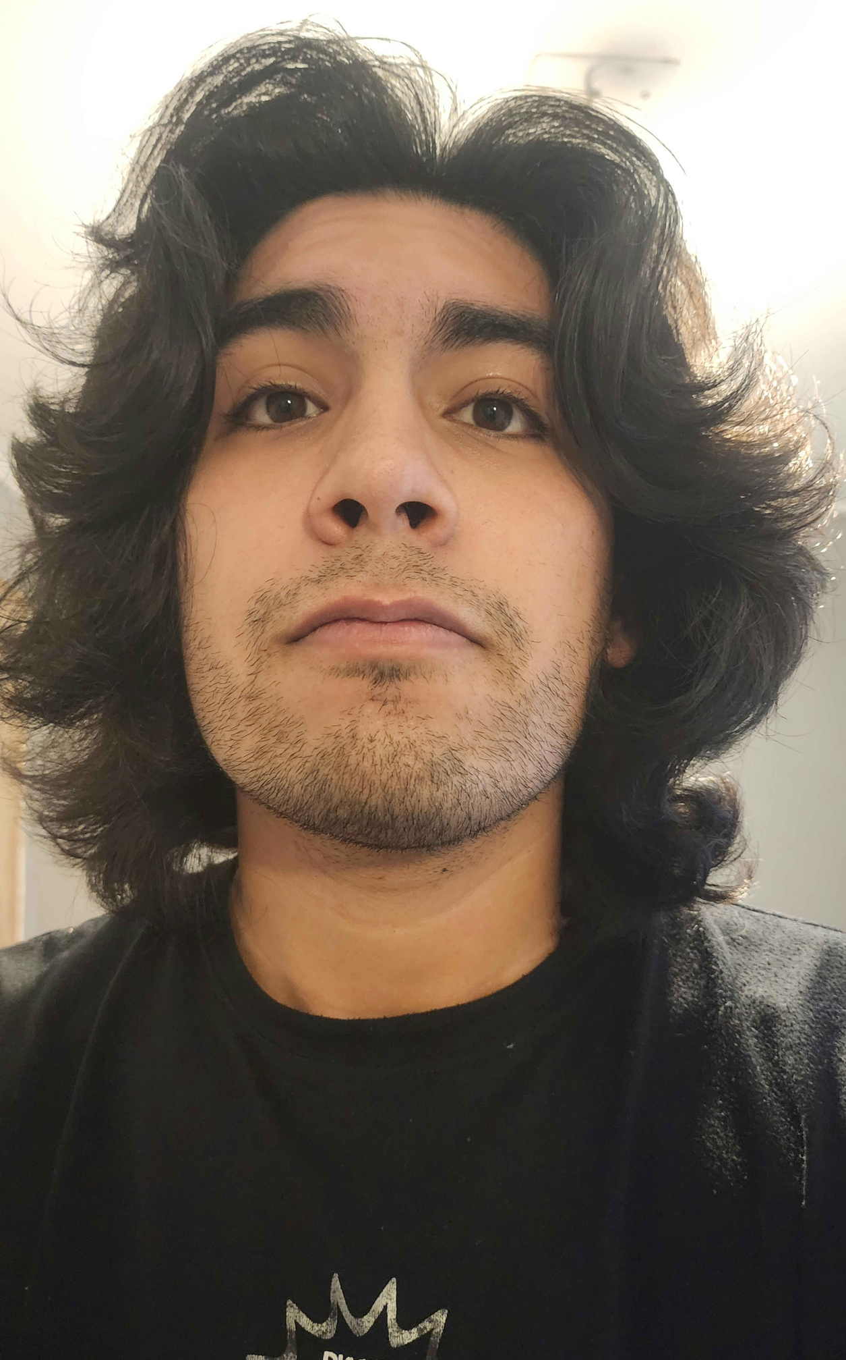
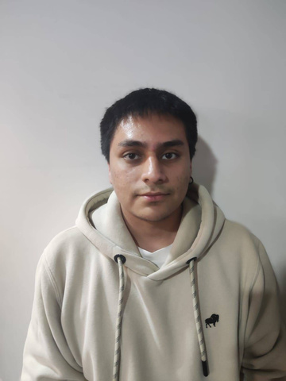
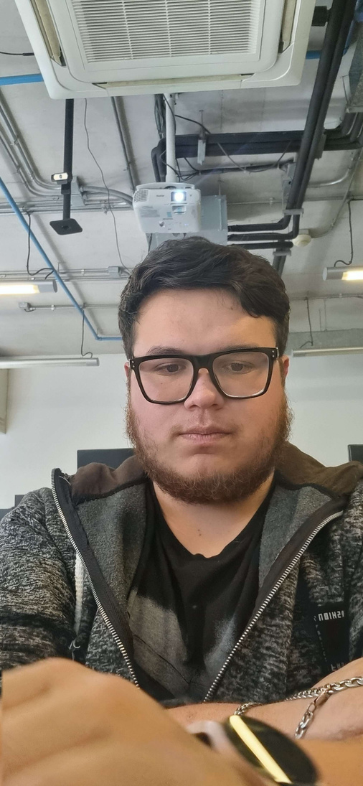
Integrantes Equipo de Trabajo
Tomas Torres
Tomas Mella
Administrador de Base de Datos y Desarrollador
Desarrollador
Simon Ruz
Alenjandro Fernandez
Analista de Datos
Scrum Master y Desarrollador

Slide 3

Problematica
01
Objetivo de Proyecto
02
Alcance de Proyecto
03
Contenido
Tiempo Asociado
04
Competencias Asociadas
05
Soliciones Propuestas
06
Conclusion y Reflexion
07

Slide 4
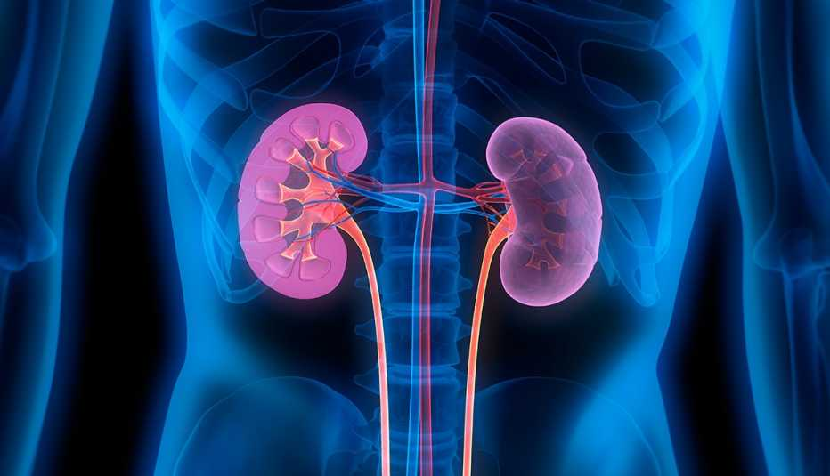
Problematica
La hipertensión es una de las condiciones médicas más comunes y afecta a millones de personas en todo el mundo. Esta afección es un factor de riesgo significativo y grave para el desarrollo de enfermedades renales, ya que la presión arterial alta daña los vasos sanguíneos de los riñones, comprometiendo su capacidad de filtrar la sangre adecuadamente

Slide 5


Objetivo de Proyecto
Crear una aplicación móvil híbrida, extendida también a smartwatch, que acompañe a personas con enfermedades crónicas en su día a día, ofreciendo apoyo en su alimentación, actividad física y control de salud.

Slide 6

Alcance de Proyecto
Diseñar una app práctica y fácil de usar
Conectar la aplicación con smartwatchs
Incorporar un sistema de motivación con rachas y puntajes
Utilizar inteligencia artificial y Big Data para procesar la información
Ofrecer perfiles diferenciados para pacientes y médicos
Integrar un chat con inteligencia artificial que sirva de apoyo a los profesionales de la salud

Slide 7
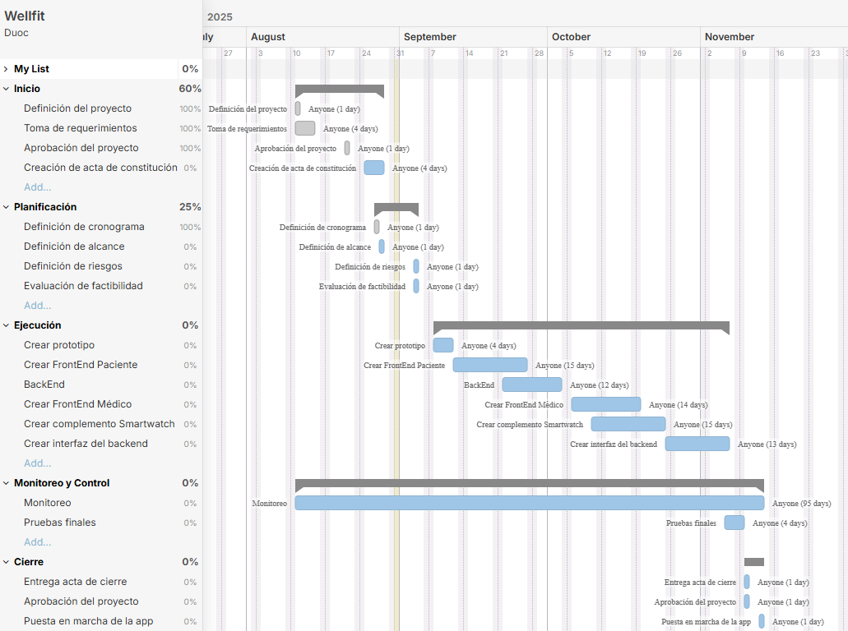
Tiempo
Asociado
Días = 94

Slide 8



Competencias Asociadas
Administrar entornos, servicios y bases de datos para asegurar la operatividad y continuidad de sistemas
Desarrollar software con metodologías sistemáticas y buenas prácticas de codificación.
Implementar sistemas para automatizar u optimizar procesos empresariales.

Slide 9

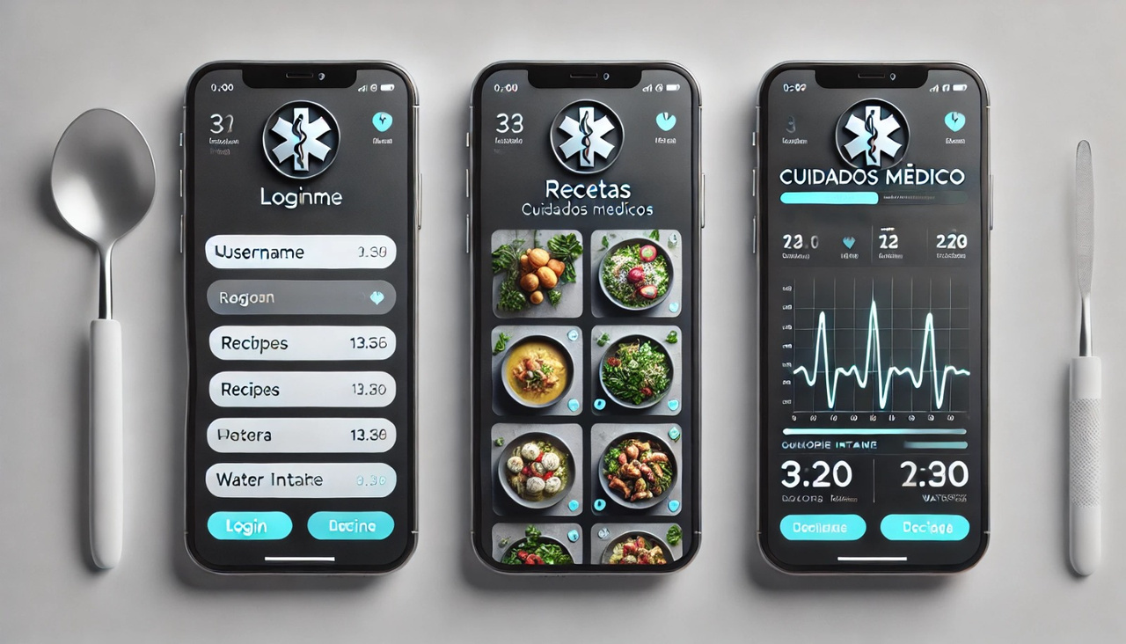


Solucion Propuesta

Slide 10






Conclusion y Reflexion

